Slide 1
DirectX9
Tut02_Vertices 용어정리

Slide 2

ㅍ
LPDIRECT3DVERTEXBUFFER9
1. IDirect3D9 는 IDirect3DDecive9::CreateVertecBuffer함수를 호출하여 받아온다
2. IDirect3DResoutce9 인터페이스를 상속받는다.
3. 이 인터페이스는 COM인터페이스와 같이 IUnknown 인터페이스를 상속받는다.
제공 메소드
FreePrivateData – 이 리소스에 관련지을 수 있는 지정된 private데이터를 리턴한다.
GetDesc – 정점 버퍼 리소스를 얻어온다.
GetDevice – 연결된 장치를 얻어온다.
GetPriority – 이 리소스에 대한 우선 순위를 얻어온다.
GetPrivateData – 리소스에 관련된 private 데이터를 제공된 버퍼에 복사한다.
GetType – 리소스의 타입을 돌려준다.
Lock – 정점 데이터의 범위를 잠그고, 정점 버퍼 메모리의 포인터를 얻어온다.
PreLoad – 관리되는 리소스들을 프리로드 한다.
SetPriority – 해당 리소스 관리의 우선순위를 할당한다.
SetPrivateData – 다른 리소스를 받아온다.
Unlock – 정점 데이터를 언락한다.

Slide 3
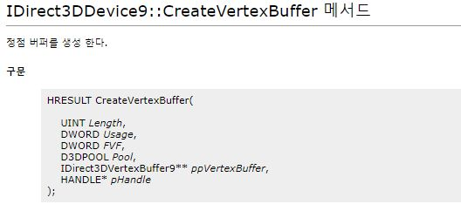
IDirect3DDevice9::CreateVertexBuffer
파라미터
Length – 정점 버퍼의 사이즈
Usage – 버퍼가 이용되는 방법을 결정하는 특성을 지정한다. 0 을넣으면 아무런 특성이 없음을 의미
FVF – 정점 버퍼에 보관될 FVF
Pool – 정점 버퍼가 저장될 메모리의 위치(그래픽카드, 시스템 메모리)와 관리방식 지정
ppVertexBuffer – 반환된 정점 버퍼를 받을 포인터
pHandle – 해당 파라미터는 NULL

Slide 4
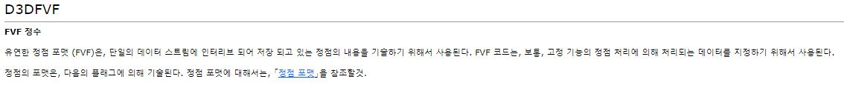
ㅍ
D3DFVF
플래그들
D3DFVF_DIFFUSE – 정점 포맷이 디퓨즈색상 성분을 포함한다.
D3DFVF_NORMAL – 정점 포맷이 법선벡터를 포함한다. D3DFVF_XYZRHW 플래그와 함께 사용 불가
D3DFVF_PSIZE – 정점 포맷이 포인트 사이즈를 포함한다.
D3DFVF_SPECULAR– 정점 포맷이 specular색 성분을 포함한다.
D3DFVF_XYZ – 정점 포맷이 변환되지 않는 정점의 위치 좌표를 포함한다. D3DFVF_XYZRHW 플래그와 함께 사용 불가
D3DFVF_XYZRHW – 정점 포맷이 변환된 정점의 위치 좌표를 포함한다.
D3DFVF_XYZB1~B5 – 정점포멧이 위치좌표를 포함한다.
D3DFVF_XYZW – 정점 포맷이 변환 및 클리핑된 x,y,z,w데이터를 포함한다.
D3DFVF_TEX0~8 – 이 정점에 대응하는 텍스쳐 좌표 세트의 번호를 나타낸다.
D3DFVF_TEXCOORDSIZEn– 텍스쳐 좌표 데이터 세트를 정의한다. N은 텍스처 좌표의 넓이를 나타낸다.
D3DFVF_POSITION_MASK – 위치 좌표 비트를 추출하는 마스크.
D3DFVF_RESERVED0,2 – 유연한 정점 포멧의 예약 비트를 추출하기 위한 마스크값
D3DFVF_TEXCOUNT_MASK – 텍스처 flag bit 를 추출하기 위한 마스크값.
D3DFVF_LASTBETA_D3DCOLOR – 정점 위치 데이터의 마지막 베타 필드는 D3DCOLOR형이 된다.
D3DFVF_LASTBETA_UBYTE4 – 정점 위치 데이터의 마지막 베타 필드는 UBYTE4형이 된다.
D3DFVF_TEXCOUNT_SHIFT – 정점의 텍스처 좌표수를 식별하는 정수값을 얼마나 쉬프트하는지 나타낸다.

Slide 5
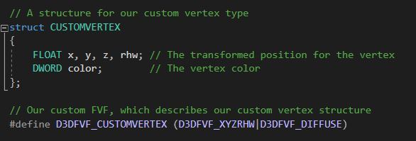
ㅍ
D3DFVF
플래그들 지정
위에서 정의한 커스텀 요소들과 순서와 형식이 일치해야 한다.

Slide 6
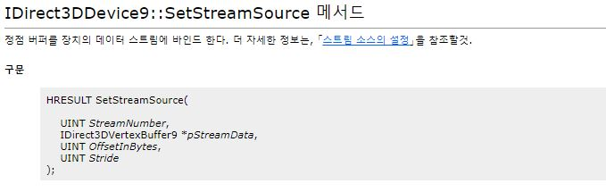
IDirect3DDevice9::SetStreamSource
정점을 출력하기 위해 출력할 정점 버퍼를 디바이스의 데이터 스트림과 연결시킨다
파라미터
StreamNumber – 0부터 -1 까지의 데이터 스트림을 지정한다.
pStreamData – IDirect3DVertexBuffer9 인터페이스의 포인터를 넣어준다. (사용할 정점버퍼 데이터를 넣어준다.)
OffsetInBytes – 스트림의 오프셋값
Stride – 정점버퍼의 크기

Slide 7
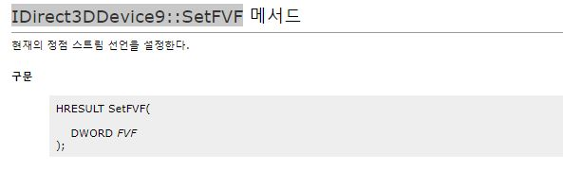
IDirect3DDevice9::SetFVF
정점 데이터의 포맷을 디바이스에 설정해준다.

Slide 8
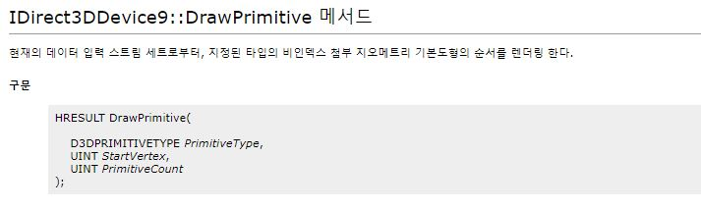
IDirect3DDevice9::DrawPrimitive
파라미터
PrimitiveType – D3DPRIMITIVETYPE 열거형의 멤버로써 어떠한 기본도형을 렌더링 할 것인지 설정한다.
StartVertex – 정점 버퍼에서 몇번째 정점부터 사용할 것인지 인덱스 번호를 넣어준다.
PrimitiveCount – 렌더링 하는 기본도형의 수

